Slide 1
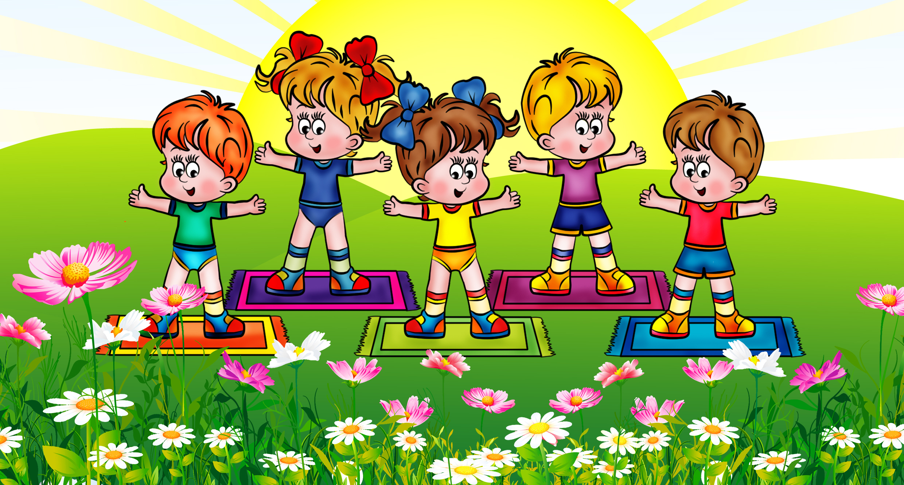
Нетрадиционное оборудование по физкультуре в ДОУ
Воспитатель МБДОУ
«Детский сад№7»
Взнуздаева А.Е.

Slide 2
Нестандартное физкультурное оборудование – это оборудование, сделанное своими руками из списанного инвентаря и подручных средств и материалов. Так как оно позволяет:
повысить интерес детей к выполнению основных движений и игр;
развивать у детей наблюдательность, эстетическое восприятие;
воображение, зрительную память;
развивать чувство формы и цвета;
способствовать формированию физических качеств и двигательных умений детей.

Slide 3
Санитарно-гигиенические требования.
Нестандартное оборудование должно быть: 1.Безопасным; 2.Максимально эффективным; 3.Удобным к применению; 4.Компактным; 5.Универсальным; 6.Технологичным и простым в изготовлении; 7.Эстетическим.

Slide 4
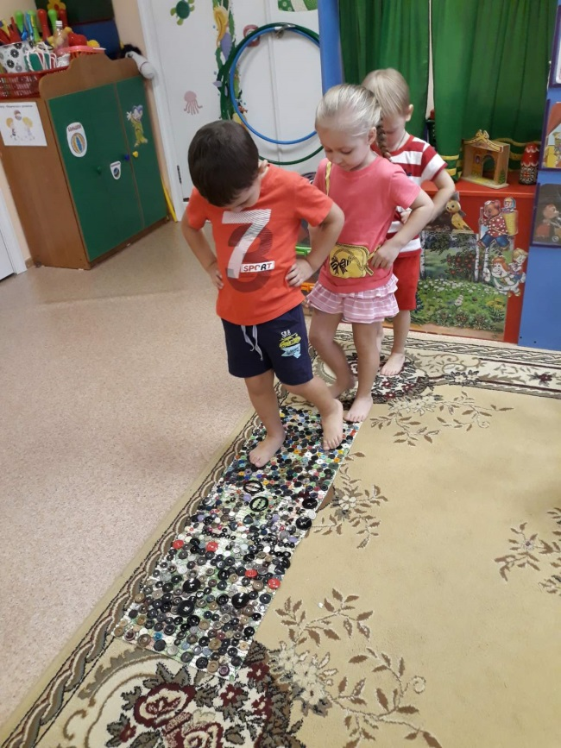
Тренажёр для профилактики плоскостопия «Ловкие ножки»
Цель: развитие и укрепление мышц стопы, воздействие на биологически активные точки стопы. Материалы: коврик для ванны из ПВХ, пуговицы, нитки.
Используются для массажа ступней, ходьбы с целью профилактики плоскостопия

Slide 5
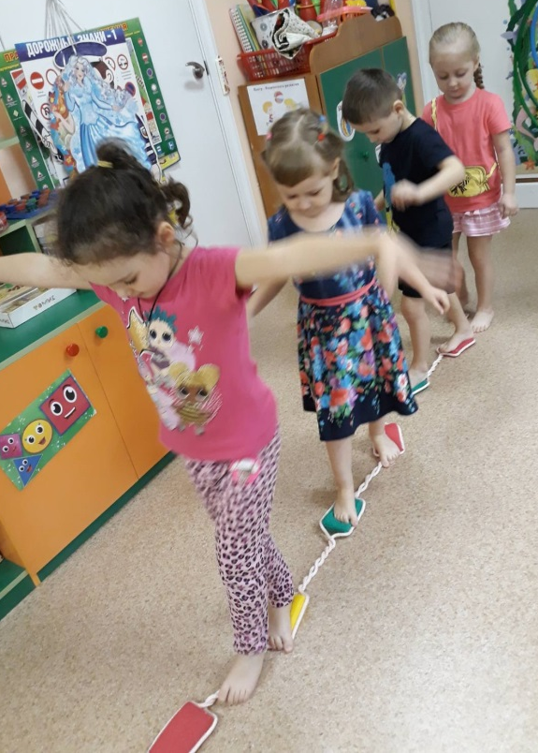
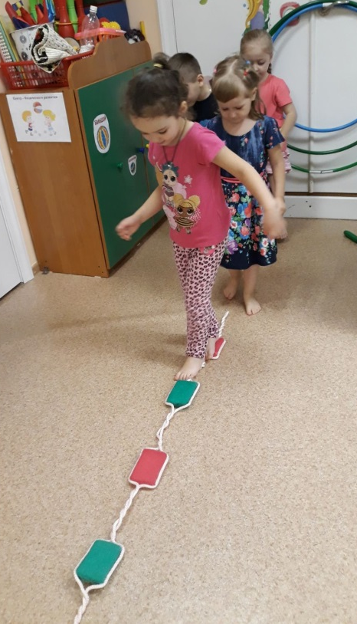
Тренажёр для профилактики плоскостопия «Массажная дорожка»
Цель: профилактика и коррекция плоскостопия, развитие ловкости и глазомера,чувства равновесия.
Материалы: верёвка бельевая, губки для тела.
Используются для массажа ступней, ходьбы с целью профилактики плоскостопия

Slide 6
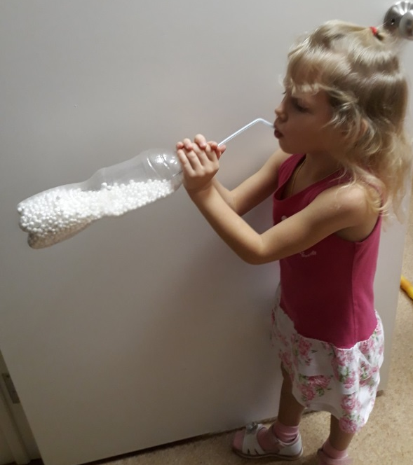
Дыхательный тренажер «Ветерок в бутылке»
Дыхательные упражнения – являются неотъемлемой частью физической культуры.
Материал: бутылки, трубочка, пенопласт либо конфетти.
Цель: учить детей правильному дыханию
Задачи: развивать дыхательную мускулатуру, вырабатывать правильное ритмичное дыхание.

Slide 7
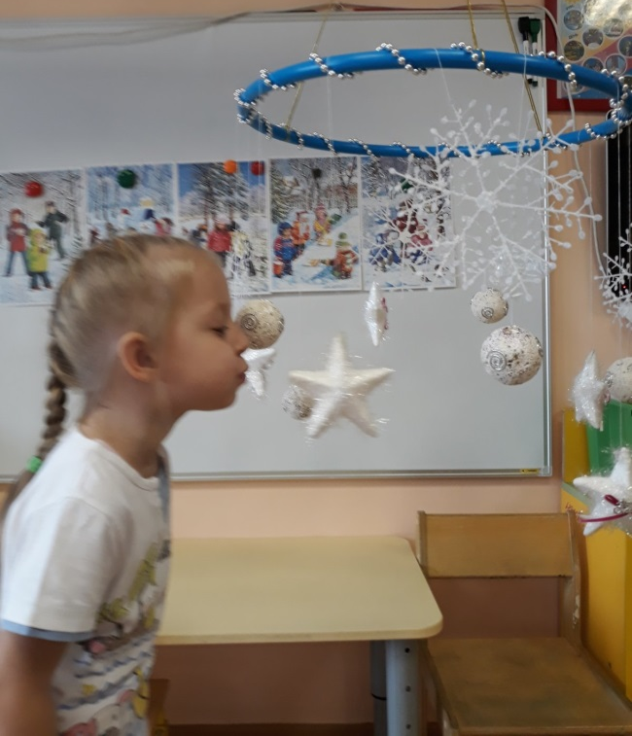
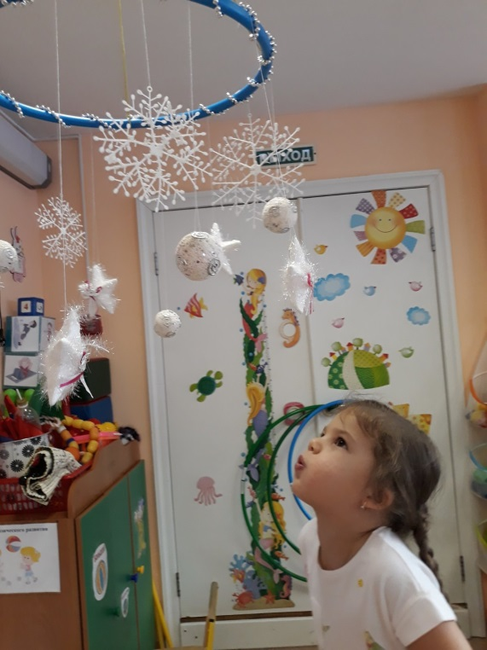
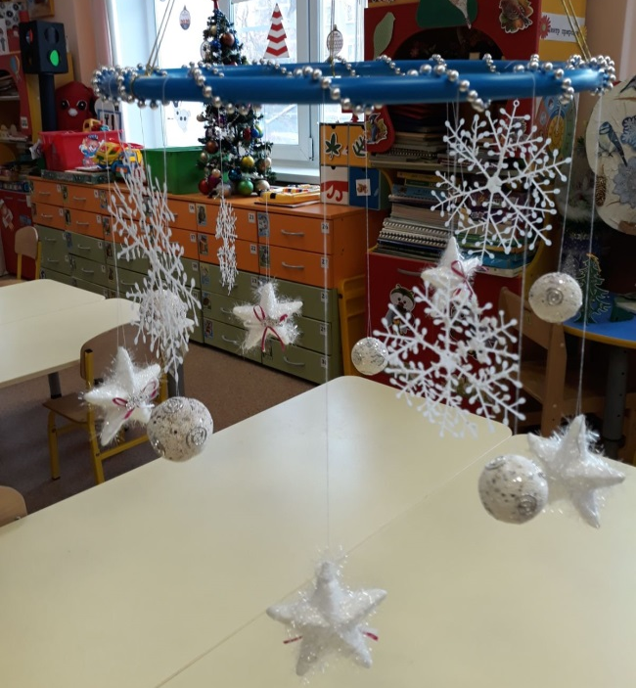
Дыхательный тренажёр «Подуй ветерок»
Материал: пластмассовый обруч, пластиковые снежинки, белые шарики и звездочки из пенпласта.
Цель: учить детей правильному дыханию
Задачи: развивать дыхательную мускулатуру, вырабатывать правильное ритмичное дыхание, контролировать силу и направление выдыхаемого воздуха .

Slide 8
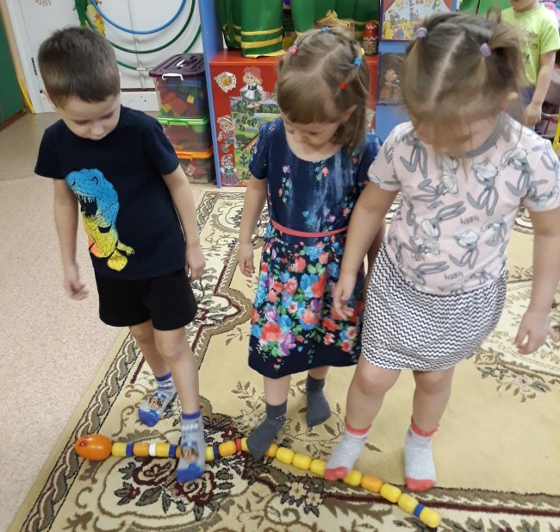
«Массажёры»
«Змейка»
Материал: футляры из - под киндер сюрприза, соединяются между собой лентой так, чтобы футляры легко вращались. Цель: самомассаж мышц спины, рук, ног, груди. Использование: в индивидуальной деятельности.

Slide 9
Дидактические игры о спорте
Основная их цель игр – формирование у детей устойчивого интереса к физкультуре и спорту.
Развивают интерес к спорту, способствуют формированию и развитию психических процессов: — развитию восприятия цвета, формы, величины, пространства, времени; — развитию зрительного и слухового внимания; — формированию и развитию мыслительных операций (сравнения, сопоставления, обобщения, исключения, классификации), операций анализа и синтеза; формированию логического мышления детей; — формированию общей и мелкой моторики рук.

Slide 10
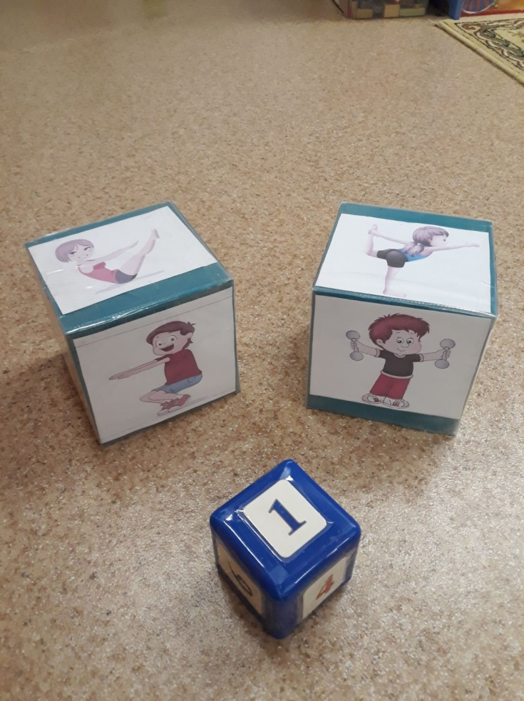
Дидактическая игра «Спортивные кубики»
Материал: картон, пластмассовый кубик.
Цель: закреплять в самостоятельной игровой деятельности общеукрепляющие Использование: в индивидуальной деятельности общеукрепляющие физические упражнения.

Slide 11
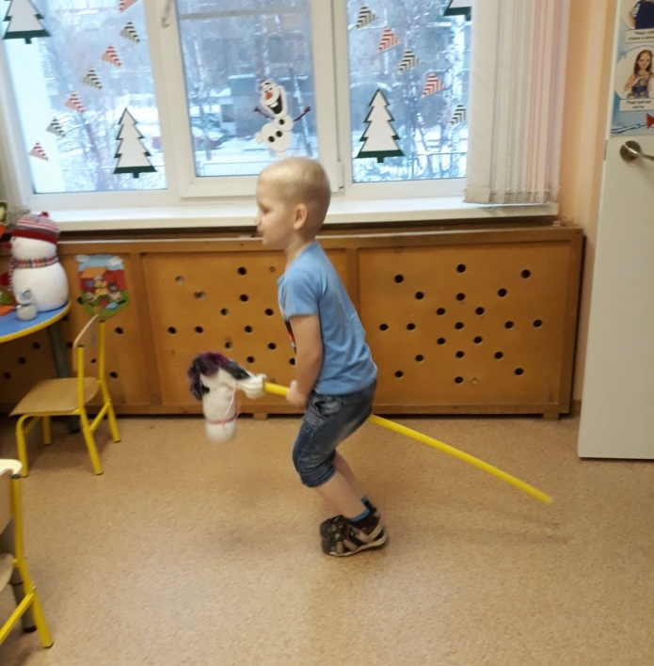
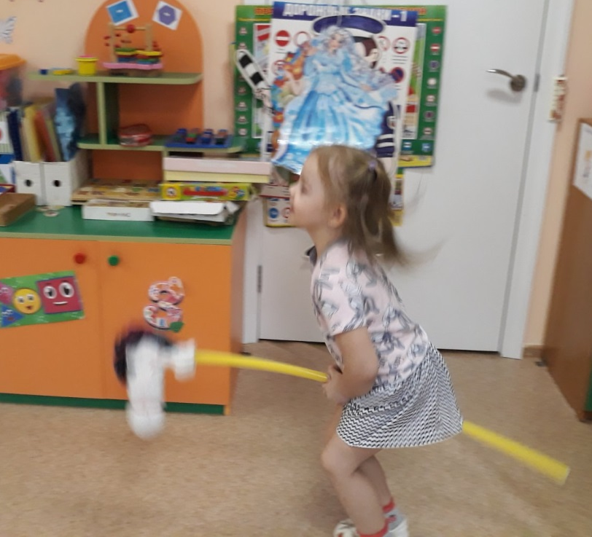
Атрибут для подвижной игры «Лошадка»
Материал: гимнастическая палка, пряжа.
Цель: развивать координацию движений, ловкось, быстроту.
Использование: в подвижных играх.

Slide 12
Таким образом, посредством использования нестандартного оборудования наряду с двигательной активностью развивается сноровка, внимание, ловкость, закрепляются знания цвета, формы, воспитывается умение быть в коллективе, увеличивается моторная плотность занятий, закрепляются достижения коррекционно- восстановительной работы

Slide 13
Было взято
СОГЛАСИЕ
родителя(законного представителя) на фото и видеосъемку, размещение фотографий ребенка на информационных стендах, выставках и на официальном сайте образовательного учреждения, на персональном сайте воспитателя, а также в других педагогических изданиях и в качестве иллюстраций на мероприятиях: семинарах, конференциях, мастер-классах и т.д.

